Slide 1
Министерство по чрезвычайным ситуациям
Об итогах работы
Министерства по чрезвычайным ситуациям Республики Казахстан в области предупреждения и ликвидации чрезвычайных ситуаций за 2013 год и I квартал 2014 года
Докладчик: Божко В.К., Министр по чрезвычайным ситуациям
19 мая 2014 года
г. Астана

Slide 2
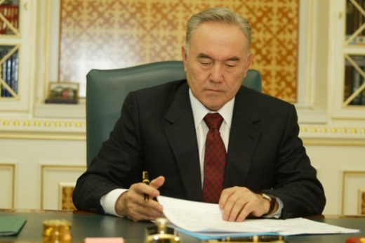
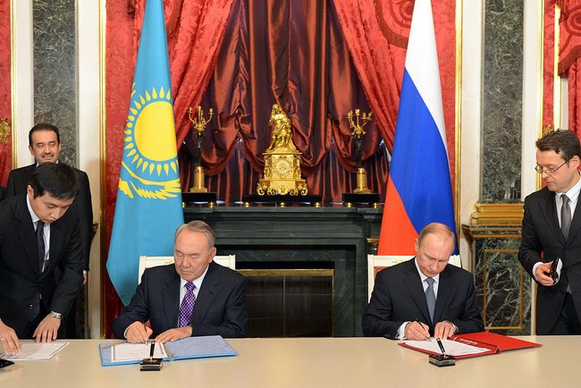
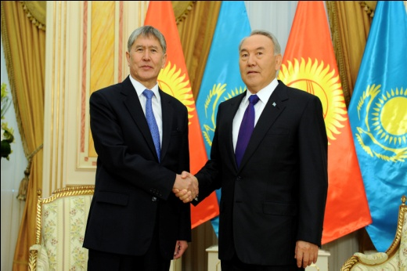
Новые законодательные основы деятельности служб спасения
Главой государства подписаны Законы Республики Казахстан:
О Гражданской защите, где ранее действовавшие нормы приведены в соответствие с современными вызовами и угрозами в области чрезвычайных ситуаций мирного и военного времени, а также предусмотрен ряд новых подходов к обеспечению безопасности;
О внесении изменений и дополнений в некоторые законодательные акты Республики Казахстан по вопросам гражданской защиты;
- О ратификации Протокола к Соглашению между Правительствами Казахстана и России о сотрудничестве в области предупреждения промышленных аварий, катастроф, стихийных бедствий и ликвидации их последствий от 28 марта 1994 года об упрощенном порядке пересечения государственной границы аварийно-спасательными службами и формированиями;
- О ратификации Соглашения между Правительствами Казахстана и Кыргызской Республики о создании Центра по чрезвычайным ситуациям и снижению риска стихийных бедствий.
Реализация закона «О Гражданской защите» будет способствовать достижению задач –
Единая цель, единые интересы, единое будущее Казахстана.

Slide 3
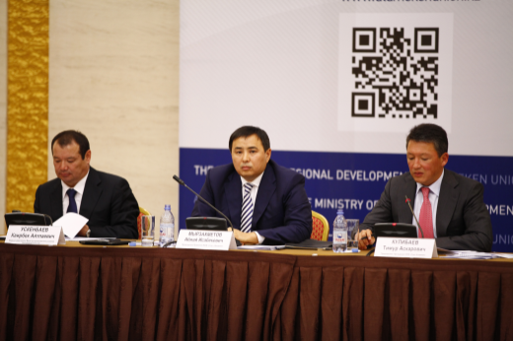
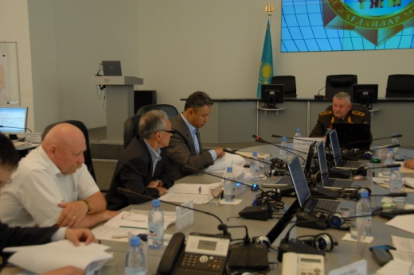
Взаимодействие с бизнесом
2009 год - 199
2014 год - 31
Сокращено
разрешительных
документов
в области пожарной безопасности - в 9 раз;
В области промышленной безопасности - в 10 раз.
18 февраля 2014 года с Национальной палатой предпринимателей Республики Казахстан подписан Меморандум где заложены правовые основы для перехода на качественно новый уровень сотрудничества по вопросам защиты прав предпринимателей.
В I квартале 2014 года проведено 102 «круглых стола», встреч и совещаний с 1 035 представителями:
Местных исполнительных органов и прокуратуры;
Бизнес-сообществ и предпринимателями.

Slide 4
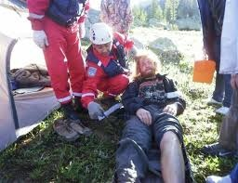
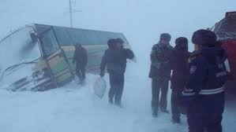
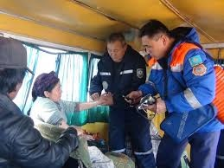
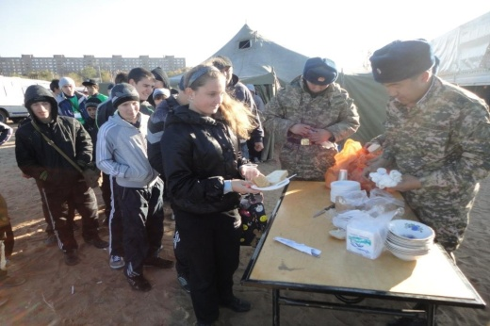
Итоги деятельности сил спасения в 2013 году
Спасено 6 748 чел.
Эвакуировано 6 651 чел.
Оказана первая медпомощь 3 667 пострадавшим
Ежесуточно осуществлялось от 100 до 450 выездов для оказания помощи пострадавшим
- 17,6%
- 13,3%
- 15,9%
16,6%
- 7,1%
- 16,6%
20 070
16 541
4 915
4 262
1 583
1 333
2 795
3 258
690
641
296
247
2013
2014
2013
2014
2013
2014
2013
2014
2013
2014
2013
2014
Кол-во
ЧС
Кол-во
пострадавших
Кол-во
погибших
Кол-во
ЧС
Кол-во
пострадавших
Кол-во
погибших
Статистика 2012-2013 годов
Статистика 1 кварталов 2013-2014 годов

Slide 5
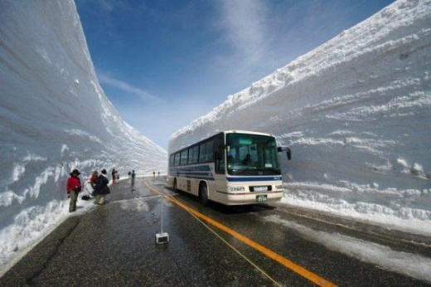
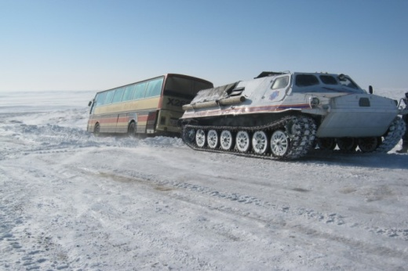
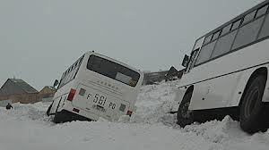
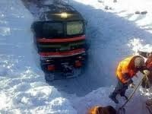
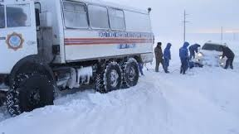
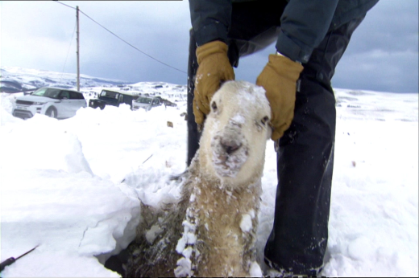
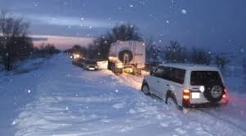
Чрезвычайные ситуации зимнего периода
Совместно с местными исполнительными органами, подразделениями министерств обороны, внутренних дел, здравоохранения и РГП «Казахавтодор» спасены и эвакуированы:
- 14 423 человека, из них 429 детей;
- 5 366 единиц автомобильной техники, в том числе:
107 рейсовых автобусов;
209 микроавтобусов;
1 936 большегрузных автомобилей;
3 112 легковых автомашин.
В зимний период 2013-2014 годов 739 раз закрывалось движение на автодорогах
(в 2013 г. – 478 раз, I квартал 2014 г. - 261 раз).

Slide 6
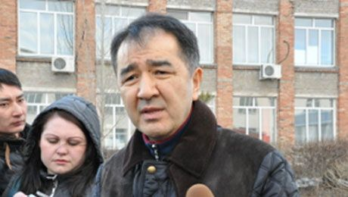
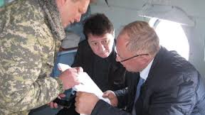
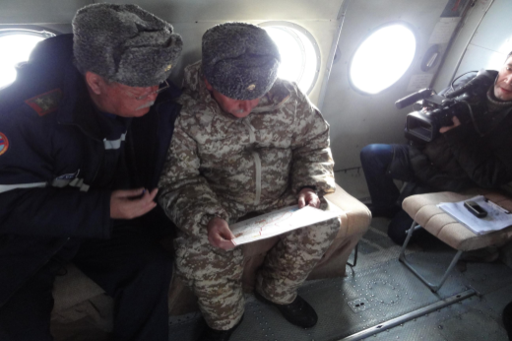
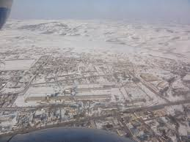
Предупреждение паводков
На подготовительном этапе проведены:
2 селекторных совещания Правительства;
Республиканское учение «Коктем-2014»;
Заседание Межведомственной госкомиссии по предупреждению и ликвидации ЧС «О принимаемых мерах центральными и местными исполнительными органами, и МЧС по инженерной защите территорий от паводков».
Вводились в районы ЧС:
4 455 человек, 833 ед. техники, в том числе:
два полка Гражданской обороны
(257 человек и 33 ед. техники);
119 плавсредств;
спасательные отряды
(3 561 человек и 777 ед.техники);
центр медицины катастроф
(64 человек и 22 ед.техники);
4 транспортных вертолета.

Slide 7
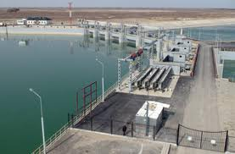
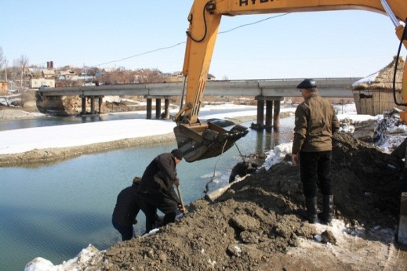
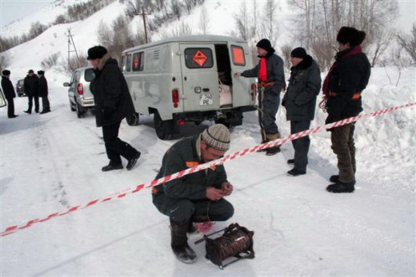
Предупреждение паводков
В январе-марте Коксарайский контррегулятор аккумулировал 3 млрд.м³ воды.
В апреле комплексом защиты г. Астана от затопления водами р. Есиль перехвачено 100 млн. м³ воды, сброшенной из Астанинского водохранилища.
Превентивные меры по защите населения и территорий:
построено новых защитных дамб - 35,6 км;
усилено и отремонтировано дамб - 119 км;
произведено дноуглубление рек - 180 км;
спрямлены и расширены русла рек - 25,5 км.
Мониторинг ГУ «Казселезащита» МЧС состояния горных рек:
65 круглогодичных постов;
31 сезонный пост;
10 передвижных гидропостов на период паводка реки Сырдарья.

Slide 8
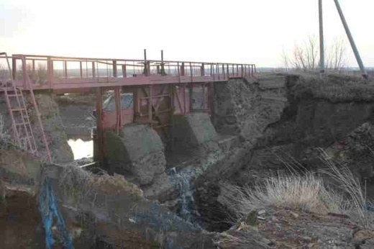
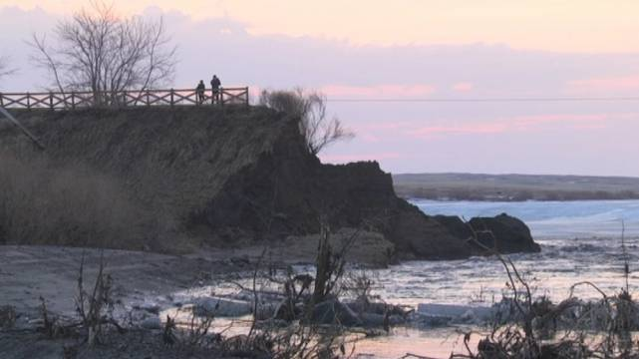
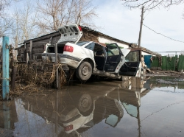
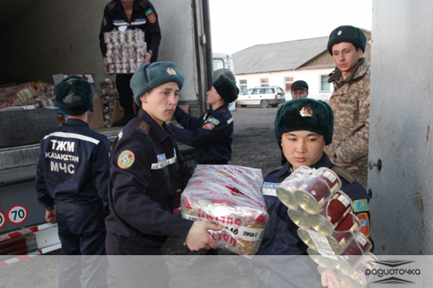
Крупномасштабные чрезвычайные ситуации
Село Кокпекты (31 марта 2014 года)
Произошел прорыв дамбы и подтопление домов на высоту до 1,8 метров.
В момент прихода волны:
спасено 125 человек;
заблаговременно эвакуировано 210 жителей;
жители размещены в профессиональном лицее села.
погибло человек 5;
получили травмы 7;
разрушено домов 14;
дома не подлежащие восстановлению 29;
дома требующие ремонта 210;
дома в аварийном состоянии 71.
Силами МЧС и местных исполнительных органов из 825 дворов вывезено 5 004 тонн мусора и откачано более 8,5 тыс. м³ талых вод.

Slide 9
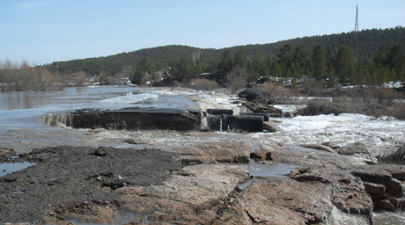
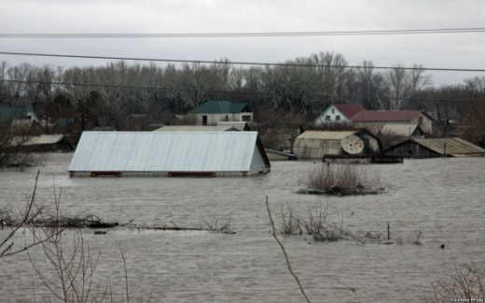
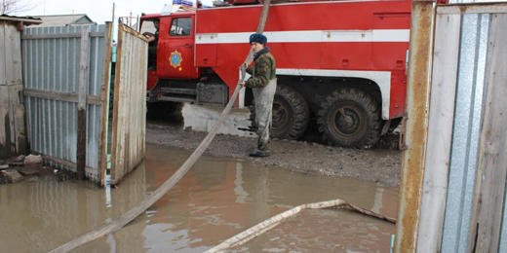
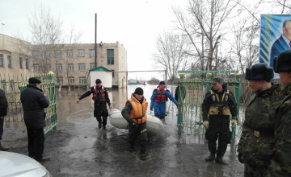
Крупномасштабные чрезвычайные ситуации
Акмолинская область (апрель 2014 года)
Резкий подъем уровня реки Жабай
- затоплены 644 жилых дома и иные объекты инфраструктуры;
- подмыты 9 участков дорог республиканского и местного значения.
В ночь с 9 на 10 апреля спасателями воинской части 52859 и Кокшетауского технического института:
экстренно проведено подворовое оповещение населения;
эвакуировано 177 человек.
Дополнительно привлечены силы и средства воинской части 28237 и оперативно-спасательного отряда ДЧС ЮКО.
10 апреля осуществлен вывоз 204 жителей из подтопленных территорий.
Всего в аварийно-спасательных работах от МЧС принимали участие:
266 спасателей;
56 единиц техники;
12 единиц плавсредств;
13 мотопомп.
Оповещение населения и его эвакуация были проведены своевременно – жертв нет.

Slide 10
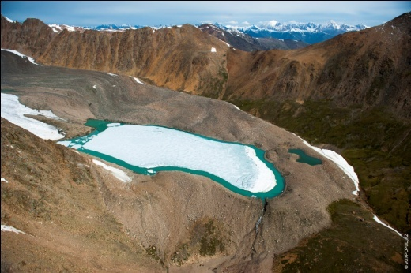
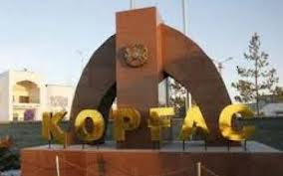
Предупреждение селей
Профилактика моренных озёр Заилийского Алатау:
№6 - уровень воды понижен на 10 м и объем составляет 60 тыс. м³;
№ 13 бис - уровень воды понижен на 3 м и объем составляет 140 тыс. м³;
№2 Капкан - уровень воды понижен на 1 м и объем составляет 2,1 млн. м³.
На 2014 год запланированы превентивные мероприятия на озёрах в бассейнах рек
Улкен Алматы, Киши Алматы и Хоргос на общую сумму 26,2 млн. тенге.
Защита от селей МЦПС «Хоргос»:
разработаны два инвестиционных проекта строительства защитных и руслоформирующих сооружений;
с китайскими экспертами проведены 4 встречи по согласованию вопросов строительства;
решается вопрос об объединении объектов «Хоргос-1» и «Хоргос-2» в единый строительный комплекс.
Принятые меры обеспечат безопасность поселков Баскунчи, Хоргос и МЦПС «Хоргос»

Slide 11
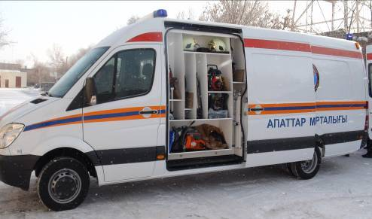
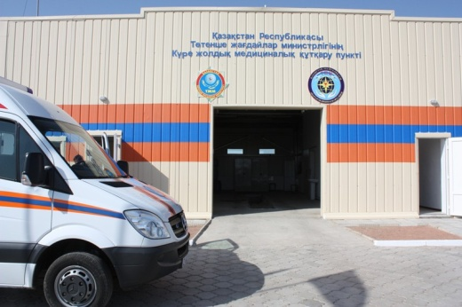
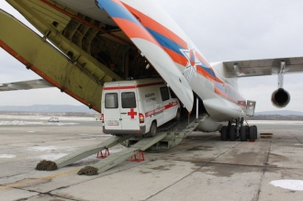
Медицина катастроф
Центром медицины катастроф
совершено экстренных выездов 3 305;
оказана медпомощь пострадавшим 4 054;
госпитализировано в лечебные учреждения 1 213.
Трассовые медико-спасательные пункты:
В 2014 году введено в эксплуатацию 14 пунктов (общее число 26 пунктов)
Персоналом пунктов:
осуществлено выездов 903;
оказана помощь пострадавшим 2 680;
госпитализировано человек 776.
Санитарная авиация
Приобретены 14 вертолетов ЕС-145 и 2 вертолета Ка-32
совершено вылетов 255;
в лечебные учреждения доставлено пациентов 222;
проконсультировано человек 227;
проведено экстренных операций 7.

Slide 12
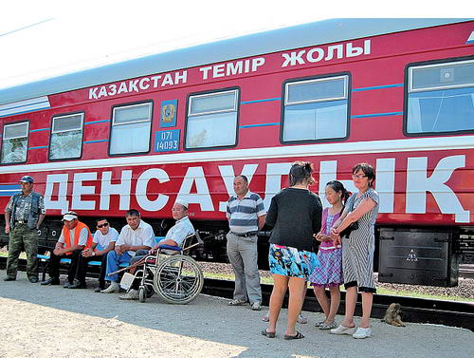
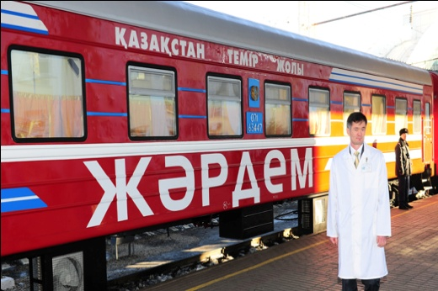
Медицина катастроф
2013 год - медперсоналом трех поездов обследовано 64 418 жителей более 300 отдаленных станций всех областей.
I квартал 2014 года - медперсоналом поезда «Денсаулық» оказана медпомощь населению 24-х станций и близлежащих населенных пунктов Южно-Казахстанской области:
осмотрено 4 738 человек, в том числе 587 детей;
проведено 50 044 диагностических исследований;
проведена 41 малая амбулаторная операция;
проведены 2 телемедицинские консультации.
16 апреля 2014 года - начал работу второй медицинский поезд «Жәрдем».
В железнодорожных госпиталях:
2013 год - пролечено больных 57 258;
обследовано человек свыше 2 млн;
проведено операций 12 361.
I квартал 2014 года - пролечено пациентов 13 509;
- проведено операций 2 351.

Slide 13
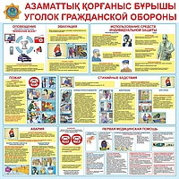
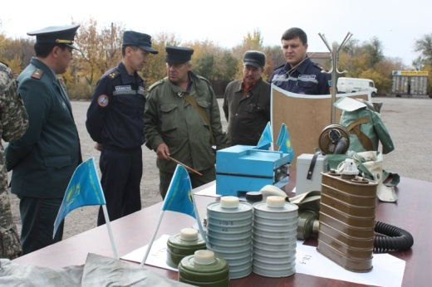
Гражданская оборона
Разработана схема размещения баз хранения матрезерва с учетом возможных военных угроз, плотности населения, транспортной инфраструктуры и доступности ресурсов;
Состояние системы Гражданской обороны рассмотрено на заседаниях Республиканского оперативного штаба и межведомственной комиссии;
Разработаны и утверждены типовые проекты запасных пунктов управления и защитных сооружений на 50, 100 и 200 человек;
Разработаны и утверждены правила радиационного мониторинга, положение о сети наблюдения и лабораторного контроля.
Проведены командно-штабные учения:
Қатер - подготовка органов управления к ликвидации последствий химико-биологических и радиационных аварий;
Резерв - подготовка и ускоренная доставка филиалом «Сигнал» матценностей госрезерва в зону чрезвычайной ситуации;
Босқын - проверка системы подготовки госорганов к массовому переходу беженцев через государственную границу из соседних стран.

Slide 14
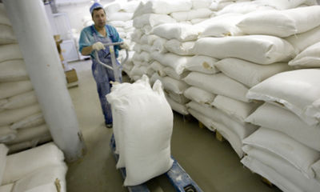
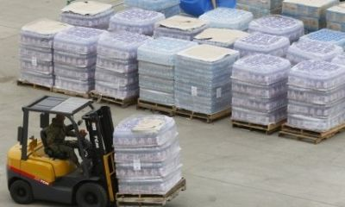
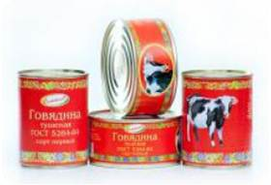
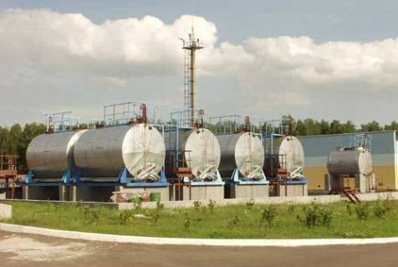
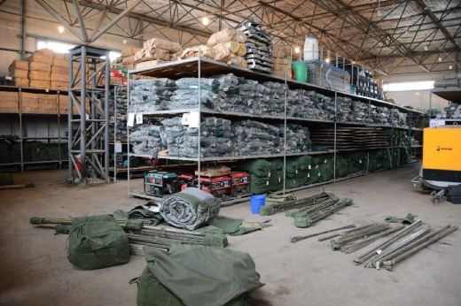
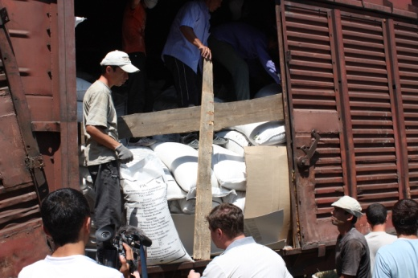
Государственный материальный резерв
Сформирован неснижаемый запас - произведена поставка продуктов питания, средств личной гигиены, автозапчастей, горюче-смазочных материалов;
С 93 наименований до 121 расширены Номенклатура и объемы хранения матценностей, предназначенных для предупреждения и ликвидации последствий чрезвычайных ситуаций природного и техногенного характера;
Повышен уровень эффективного использования бюджета - общая экономия от госзакупок составила 3,12 млрд. тенге, из них:
41% - экономия по госзакупкам материального резерва;
364 млн. тенге - экономия по капитальному строительству.

Slide 15
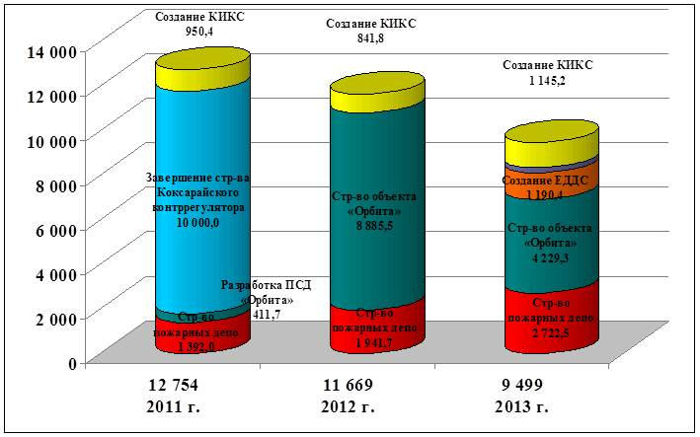
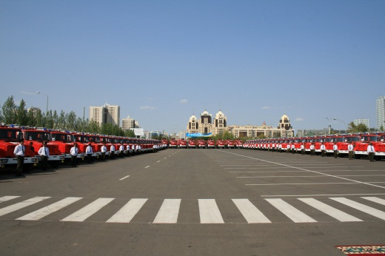
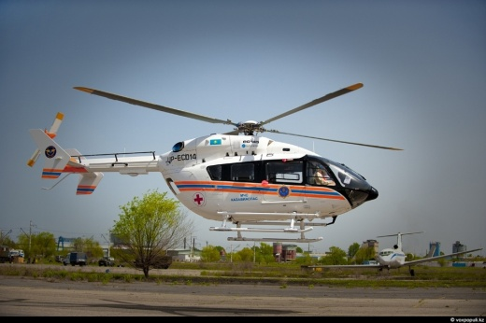
Развитие материальной базы МЧС
Бюджет МЧС 2014 года - 100,8 млрд. тенге:
бюджет развития - 20,6 млрд. тенге;
текущий бюджет - 80,2 млрд. тенге.
Укрепление материально-технической базы:
Приобретено в 2013 году:
- 4 вертолета ЕС-145;
- 166 единиц пожарной и аварийно-спасательной техники;
- 2 435 единиц средств связи, оргтехники и оборудования.
Запланировано приобретение в 2014 году:
- 4 вертолета ЕС-145;
- 115 единиц пожарной и аварийно-спасательной техники;
- 2 251 единиц средств связи, оргтехники и технического оборудования.

Slide 16
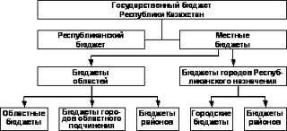
Развитие материальной базы МЧС
Динамика роста
закупа пожарной техники казахстанского содержания
2010 год
2011 год
20%
46%
2012 год
2013 год
61%
82%
Укрепление базы территориальных органов МЧС –
из местных бюджетов выделено 4,5 млрд. тенге.

Slide 17
Информирование населения
Разработан проект модернизации системы оповещения населения и органов госуправления – предусматривается замена аппаратуры на технологии новых поколений.
Функционируют:
- единый телефонный номер спасения «112»;
- официальный Интернет-ресурс МЧС, содержащий:
правила поведения при пожарах, метелях, оползнях и т.д.;
информацию о регламентах по пожарной и промышленной безопасности.
615 тысяч посетителей;
6 млн. просмотров страниц.
Население информируется об угрозе ЧС при помощи СМС-сообщений о закрытии дорог, снежных заносах и метелях.

Slide 18
Гуманитарная помощь
2013 год - на общую сумму 978 000 долл. США.
Республика Гватемала - 50 000 долл. США;
Исламская Республика Афганистан – продуктами питания в эквиваленте 528 000 долл. США:
растительное масло в объеме 160 000 литров;
крупа гречневой в объеме 60 тонн.
Ливанская Республика - 200 000 долл. США;
Демократическая Социалистическая Республика Шри-Ланка - 200 000 долл. США.
1 квартал 2014 года – на общую сумму 2 млн. долл. США.
Исламская Республика Афганистан – разбронировано:
мука пшеничная 2-го сорта в объеме 1 267 тонн;
сахар-песок в объеме 1 000 тонн;
масло сливочное в объеме 190 тонн.

Slide 19
Кадровая работа и обучение в системе МЧС
Кадровый резерв Корпуса «А»
Должностные лица МЧС прошли аттестацию;
Отобраны 2 новых кандидата;
В президентский резерв включено еще 18 должностных лиц.
Сотрудники МЧС повышают квалификации в:
Актюбинском региональном центре - 269 человек;
Республиканском учебном методическом центре гражданской защиты - 345 человек;
Институте переподготовки МЧС Беларуси - 252 человека;
Институтах МЧС Москвы, Санкт-Петербурга и Минска - 99 курсантов;
Кокшетауском техническом институте, куда приглашаются преподаватели и ученые МЧС России, Беларуси и Украины - 420 человек.
На 1 303 интерактивных уроках со средним охватом 1 500 человек изучаются правила поведения при стихийных бедствиях, пожарах и других чрезвычайных ситуациях.

Slide 20
Борьба с коррупцией
Профилактические мероприятия:
Усилена воспитательная, правовая и профилактическая работа:
- коррупционные преступления в МЧС снизились на 35%.
- правонарушения среди военнослужащих срочной службы снизились в 6 раз.
Проводится ротация кадров, способствующая:
обновлению руководящего состава;
внедрению положительных опытов работы одних подразделений в другие;
последовательному карьерному росту сотрудников.
Результаты профилактических мероприятий:
Перемещены 17 сотрудников - 5 - «регион-центр»;
2 - «центр-регион»;
10 - «регион-регион».

Slide 21
Физическая подготовка и спорт
На зимних Олимпийских играх «Сочи-2014» выступили сотрудники ДЧС по Восточно-Казахстанской области:
Наумик Сергей (биатлон);
Бармашов Дмитрий (могул);
Цой Валерия (сноуборд).
Сентябрь 2013 года (г. Алматы) проведен V открытый летний чемпионат МЧС по пожарно-спасательному спорту:
- 17 сотрудников являются членами различных сборных команд Казахстана;
- 10 из них, мастера спорта международного класса.
Сборная команда МЧС участвовала в летней и зимней Республиканской Спартакиаде среди центральных госорганов и ведомств - 1 место по итогам 2013 года.
Сентябрь 2014 года (г. Алматы) - стартует 10-ый чемпионат мира по пожарно-прикладному спорту с участием 20 стран мира.

